Slide 1
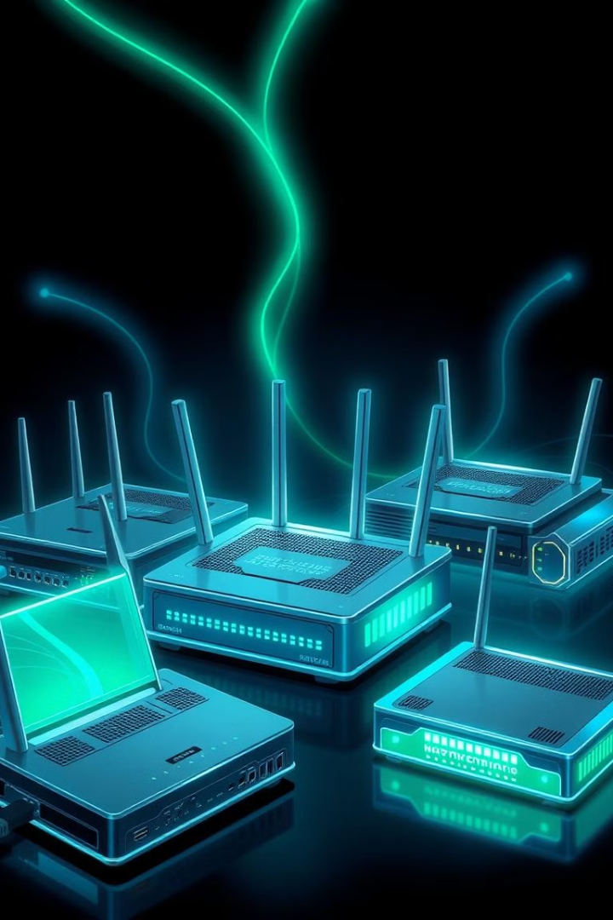
Definición de RIP
RIP, o Routing Information Protocol, es un protocolo de enrutamiento dinámico utilizado en redes pequeñas y medianas. Permite que los routers intercambien información sobre las rutas disponibles y seleccionen la ruta más eficiente para enviar el tráfico de red.

Slide 2
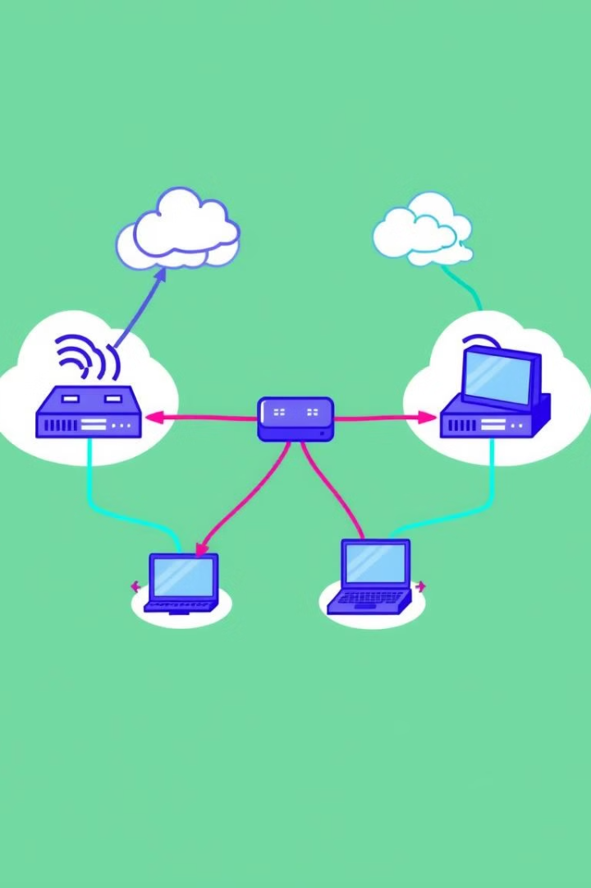
Configuración de RIP en Routers
1
Habilitar RIP
En la configuración del router, se debe habilitar el protocolo RIP en las interfaces relevantes.
2
Definir Parámetros
Se pueden ajustar parámetros como la versión de RIP, los intervalos de actualización y el costo de las rutas.
3
Verificar Configuración
Comprobar que los routers vecinos están anunciando y recibiendo correctamente las rutas RIP.

Slide 3

Problemas Comunes y Soluciones en el Ruteo RIP
1
Bucles de Enrutamiento
2
Convergencia Lenta
Pueden ocurrir cuando hay cambios en la topología de red que RIP no puede procesar rápidamente.
RIP tiene un límite de 15 saltos, lo que puede hacer que la convergencia sea más lenta en redes grandes.
3
Consumo de Ancho de Banda
4
Soluciones
Ajustar parámetros, utilizar versiones más recientes de RIP, o considerar otros protocolos de enrutamiento como OSPF o EIGRP.
Las actualizaciones periódicas de RIP pueden consumir una cantidad significativa de ancho de banda.

Slide 4
Modo de Operación de Port-Channel
Load Balancing
Redundancia y Failover
Rendimiento Agregado
El port-channel distribuye el tráfico entre los enlaces miembro utilizando un algoritmo de balanceo de carga.
Si falla uno de los enlaces, el port-channel conmuta automáticamente al siguiente enlace disponible.
Al combinar varios enlaces físicos, el port-channel ofrece un mayor ancho de banda agregado.

Slide 5





Introducción a las Tecnologías de Redes
Enrutadores
Conmutadores
Dispositivos que conectan y enrutan el tráfico entre diferentes redes.
Equipos que conectan y conmutan el tráfico dentro de una misma red.
Redes Inalámbricas
Computación en la Nube
Tecnologías que permiten la conectividad sin cables, como WiFi y Bluetooth.
Servicios y recursos informáticos alojados en internet y accesibles remotamente.

Slide 6




Configuración de Port-Channel
Crear Port-Channel
Configurar un grupo lógico de enlaces físicos en los dispositivos interconectados.
Asignar Puertos
Agregar los puertos físicos que formarán parte del port-channel.
Ajustar Parámetros
Configurar opciones como el modo de balanceo de carga y la prioridad de los enlaces.

Slide 7
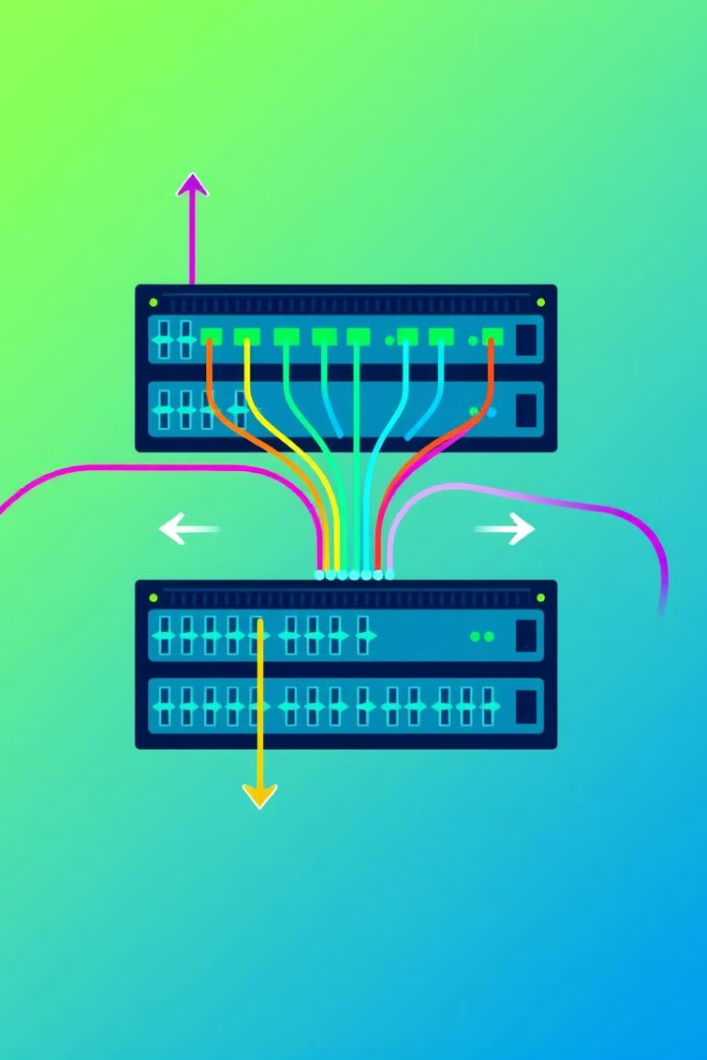
Distribución de Carga y Failover
Balanceo de Carga
Tolerancia a Fallos
El tráfico se distribuye entre los enlaces miembro del port-channel de forma equitativa.
Si un enlace falla, el port-channel conmuta automáticamente al siguiente enlace disponible.
Redundancia
La configuración de port-channel proporciona redundancia de enlaces, mejorando la disponibilidad de la red.

Slide 8

Ventajas de Port-Channel
1
Mayor Ancho de Banda
2
Tolerancia a Fallos
La redundancia de enlaces proporciona alta disponibilidad y tolerancia a fallos.
Al combinar múltiples enlaces, se obtiene un mayor ancho de banda agregado.
3
Simplificación de la Administración
Los enlaces se gestionan como una sola interfaz lógica, simplificando la configuración y el monitoreo.

